Slide 1
подсчет пешеходного трафика для оптимального расположения бизнеса
by Alizhman

Slide 2

Применение в открытии бизнеса

Slide 3
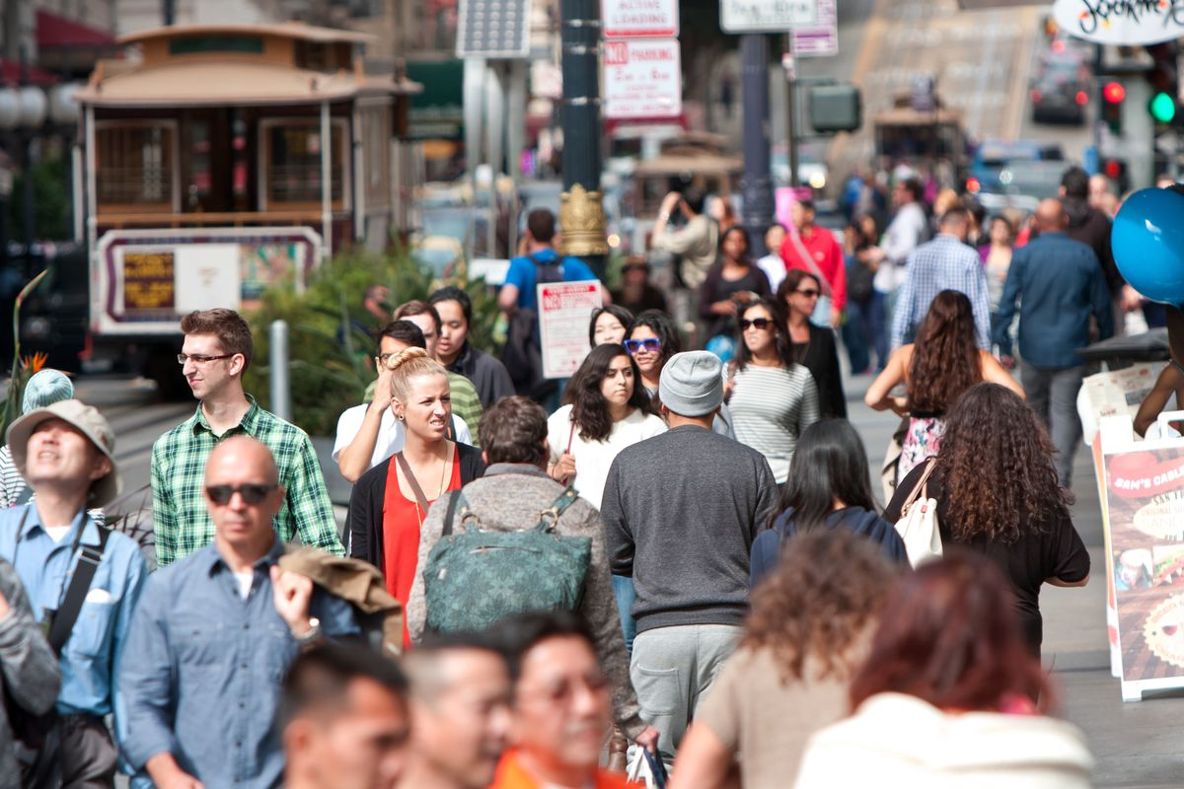
Почему необходимо при открытии бизнеса

Slide 4
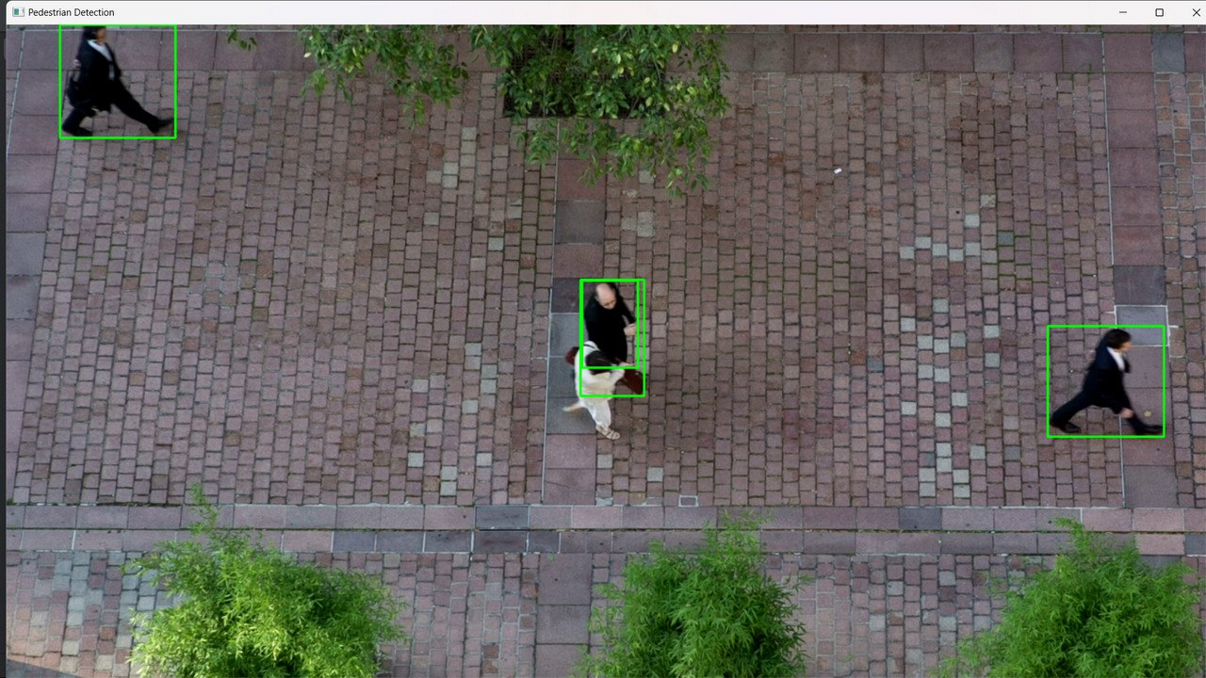
Как это работает?
Картинка где люди идут и там сверху квадратики что они пожарные гидранты на 99%

Slide 5
СПАСИБО за внимание
by Каиров Дамир и Набенова Камила

